Slide 1

新
高
考
走
班
制
走班学习规划
吴燕雁

Slide 2
02
走班制学习适应及学习规划
走班后发生了什么变化？
该如何做学习规划

Slide 3
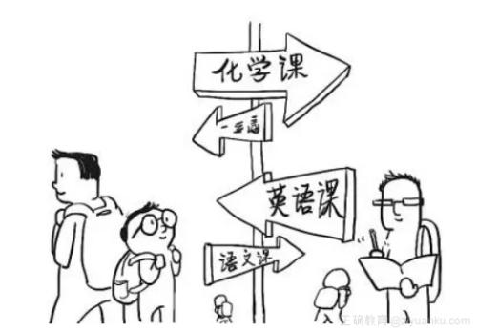
分科走班后的变化？

Slide 4
走班后的变化
课室变化
同学流动
学习科目
学习层次
新的教学
管理模式
多类选科
对比受限
走班影响上课注
意力及同学关系
必修新课程多
作业难度大
走班后无法适应
老师的上课进度
学习成绩
难以比较

Slide 5
走班应对措施
梳理角色定位
同学关系、学习环境、学习与娱乐平衡
掌握信息咨询
新高考招录政策、竞争情况
明确学习目标与计划
学习动机、兴趣、学习目标、规划、实施、自我调节
及时寻求有效帮助
学业、生活、生涯、心理...

Slide 6
学习规划--高中学习生涯
高中三年学习时间规划：参照本科学校录取方式：两依据，一参考
年级 | 学习要求与定位 | 统一高考科目（选择性考试） | 学业水平选考科目（合格性考试） | 综合素质评价 | 自主招生
高一 | 学科基础+选科倾向 | 夯实学科基础知识 | 完成学科必修课程并培养学科兴趣，有一定的学科选择倾向。 | 养成良好的学习品质，拓展社会实践 | 知悉五大学科竞赛信息、参加高校冬/夏令营 参加国家、省级竞赛、收集材料
高二 | 明确选择+拓展知识 | 形成学科基本知识体系 | 对选考科目有明确的分析能力、探究能力 | 形成较好的学科素养
高三 | 深度学习+关键决策 | 查漏补缺，深挖潜能，全力冲刺 | 准备选考 | 注重研究性学习 | 招生简章3月、初审4-5月、考试（笔试、面试）高考后

Slide 7
学习规划--高二高考科目
学科 | 变化 | 应对
语文 | 基本不变 | 广泛阅读；关注社会、时事政治热点
数学 | 不分文理，难度加大 | 训练数学思维，选择难题进行针对性训练，特别是数学偏弱的
英语 | “听说”增加5分至20分 | 加强英语听说的练习，高三第二学期开学后考
物理 | 2选1下，选考人数多 | 巩固基础，攻克难题， 拔高分
历史 | 2选1下，选考人数少 | 分专业组报名录取，排名竞争；广泛涉猎学习
政治 | 等级赋分，100分 | 分专业组报名录取，排名竞争；
地理 | 等级赋分，100分 | 分专业组报名录取，排名竞争；
化学 | 等级赋分，100分 | 分专业组报名录取，排名竞争；
生物 | 等级赋分，100分 | 分专业组报名录取，排名竞争；

Slide 8
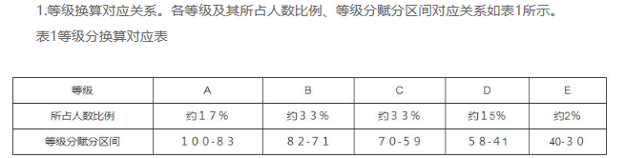
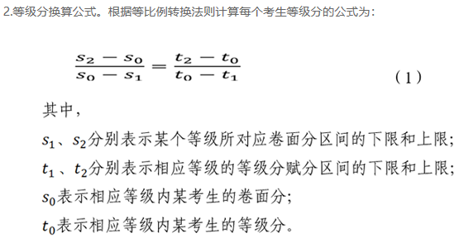
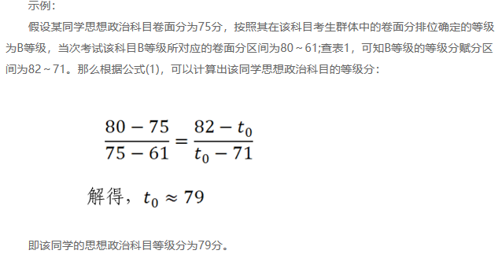
等级赋分

Slide 9
学习规划
01
存在的问题
薄弱学科、问题具体化（学习方法、知识点、题目类型、时间分配...）
学科目标
将目标具体化、量化可测量（攻克的问题及程度；成效：具体成绩、名次、与平均分的差异...）
02
学习方法
兴趣引领、习惯养成、心态准备、具体操作方法（课前预习、循环记忆法、错题集...）
03
学习成绩
分不同学科，不同阶段对比成绩（考前目标、考后预估、实际成绩）
04
反思及行动
进步或不足之处，改进措施
05

Slide 10

高效地学习
适当的放松

Slide 11
学
职
直
PPT模板下载：www.1ppt.com/moban/ 行业PPT模板：www.1ppt.com/hangye/
节日PPT模板：www.1ppt.com/jieri/ PPT素材下载：www.1ppt.com/sucai/
PPT背景图片：www.1ppt.com/beijing/ PPT图表下载：www.1ppt.com/tubiao/
优秀PPT下载：www.1ppt.com/xiazai/ PPT教程： www.1ppt.com/powerpoint/
Word教程： www.1ppt.com/word/ Excel教程：www.1ppt.com/excel/
资料下载：www.1ppt.com/ziliao/ PPT课件下载：www.1ppt.com/kejian/
范文下载：www.1ppt.com/fanwen/ 试卷下载：www.1ppt.com/shiti/
教案下载：www.1ppt.com/jiaoan/ PPT论坛：www.1ppt.cn
车
通
学科、专业与职业
学职群

